Slide 1


高エネルギー原子核衝突反応の
理解の現状と今後
－現象論の立場から－
SOPHIA
HADRON
PHYSICS
GROUP
Heavy Ion Pub, YITP, 2022/08/03
－流体力学的アプローチの立場から－
平野哲文
上智大学

Slide 2
全体の流れ
はじめに
高エネルギー原子核衝突反応を記述する動的模型
QGP輸送の理解の現状
現状の流体模型の問題点
コアーコロナ描像
中心と前後方の物理の相関
まとめ

Slide 3
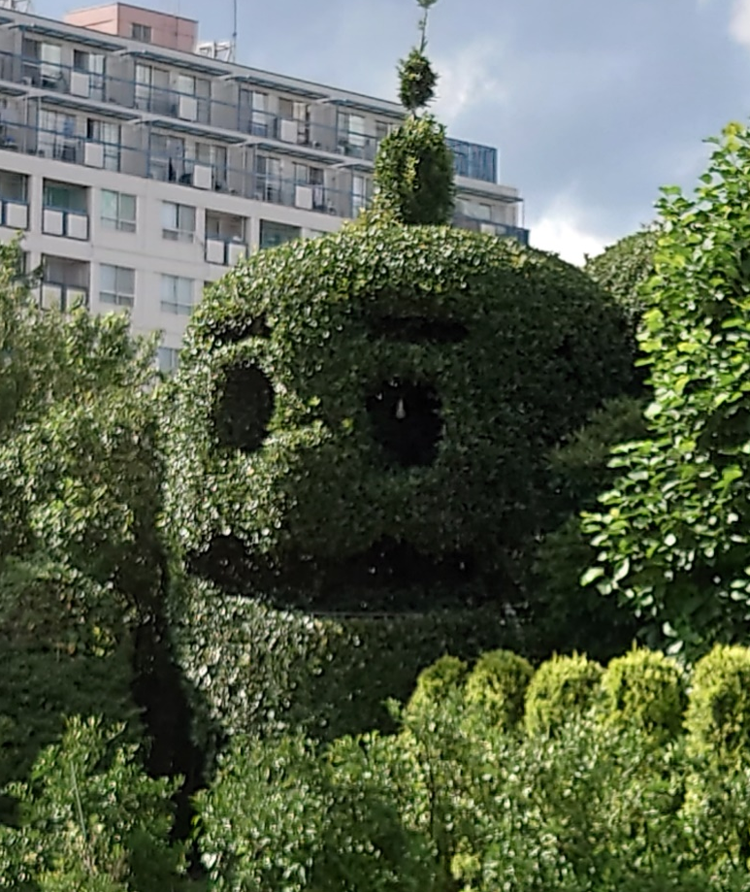
はじめに
今日の話：
「反応の理解に向けて」が中心
立ち位置：
「QGPの物性理解」
を精密に行うためには
「反応の理解」
ができていないと不確定
木を見て森も見る
”木を見る”のは当然
→ 森を見る話しを中心に

Slide 4
高エネルギー原子核衝突反応を
記述する動的模型

Slide 5
戦略
第一原理計算
動的模型が重要な役割
→ 今後も重要
QCD
物性
トップダウン
ボトムアップ
高エネルギー原子核衝突反応
「を通した」
QGP輸送の解析
現象論
実験

Slide 6
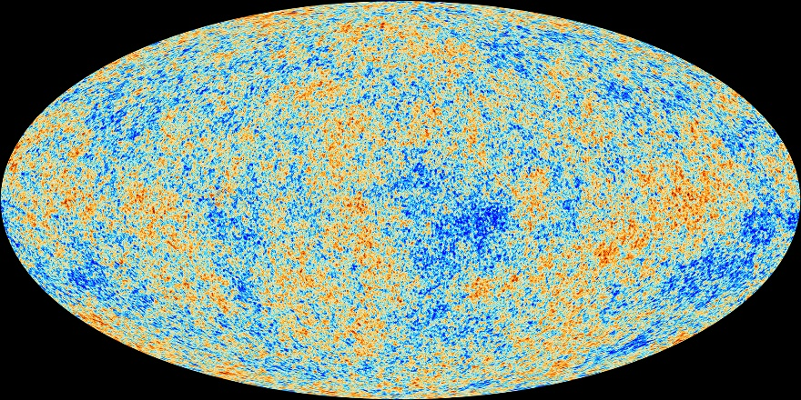
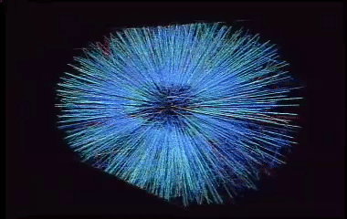
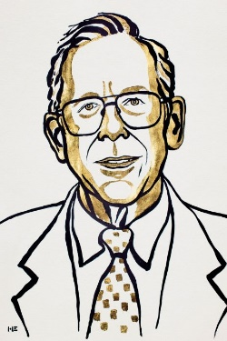
ボトムアップ的なアプローチ
観測的宇宙論
高エネルギー原子核衝突反応
https://www.nobelprize.org/prizes/physics/2019/peebles/facts/
http://www.esa.int/spaceinimages/Images
/2013/04/Planck_CMB_black_background
Cosmic Microwave Background
Fluctuations of temperature (Planck)
3-D event display(STAR)
Y.Zhou, talk at QM2018
宇宙論的パラメータ
エネルギー組成
ハッブル定数
宇宙の寿命
…
QGPの物性量
状態方程式
輸送係数
阻止能
…

Slide 7
高エネルギー原子核衝突反応の標準的な描像
粒子測定
レプトン、光子
W/Z ボゾン
放射
レプトン、光子
ハドロン
プローブ
time
ハドロンガス
再結合
破砕
バルク
QGP
流体
ジェット
クォーコニウム
相互作用
collision axis
0
グラズマ
衝突原子核
グルーオン飽和
希薄なパートンガス

Slide 8
2000年頃の流体模型
time
hadron fluid
相対論的流体力学(完全流体)
QGP fluid
collision axis
グラウバー模型
0

Slide 9
現代的な流体力学ベースの動的模型の例
time
ハドロン輸送
jet
jet
hadron gas
再結合
ハドロン弦破砕
QGP fluid
相対論的
流体力学
ジェットー媒質
相互作用
ジェット輸送
collision axis
0
古典ヤンーミルズ方程式
Gluon
saturation
カラーグラス凝縮
摂動論的QCD

Slide 10
Remark 1
一事象の中に豊富な物理
前ページの例をすべて統合した模型は無い
切り離した現象/模型が残りの興味ある部分にどう影響するか？
例）ハドロン再散乱を無視した化学凍結温度？
“標準模型”を作ることで”標準模型を超えた現象”

Slide 11
QGP輸送の理解の現状

Slide 12
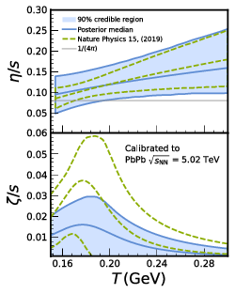
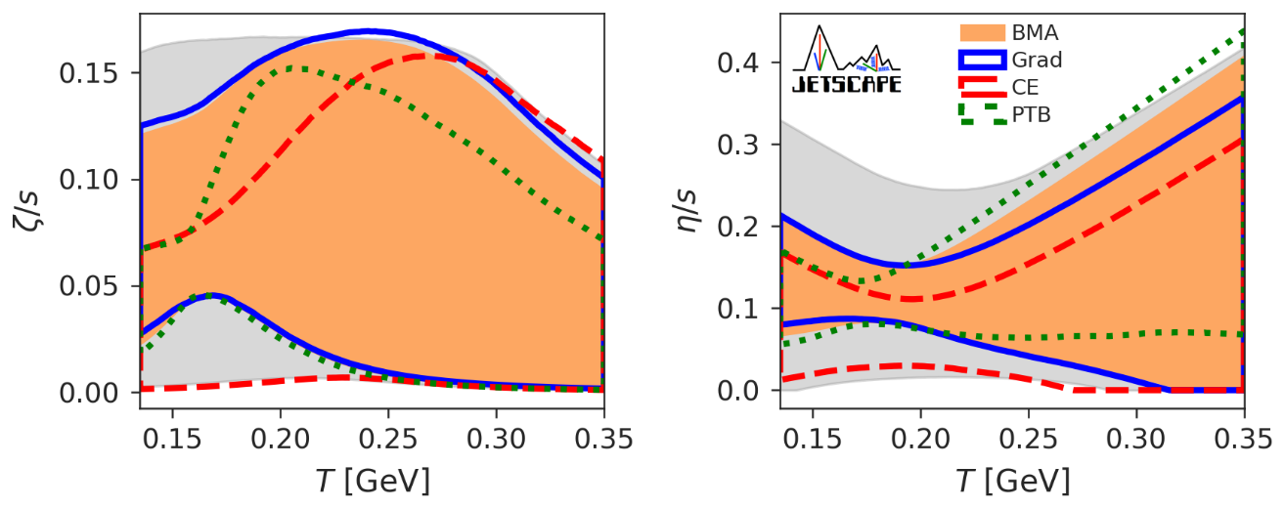
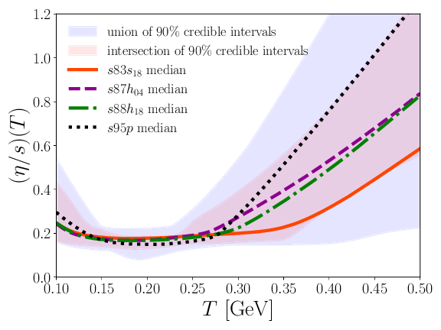

事後確率分布を用いた輸送係数の制限の例
D.Everett et al. (JETSCAPE Collaboration),
Phys. Rev. Lett. 126 (2021) 24, 242301.
J. Auvinen et al.,
Phys. Rev. C 102, 044911 (2020).
J.E. Parkkila et al.,
Phys. Rev. C 104, 054904 (2021).
特に体積粘性 $ζ$ は大きな違いあり

Slide 13
TRAJECTUM*の例
*The old Roman name for the city of Utrecht
G. Nijs et al.,
Phys. Rev. Lett. 126, 202301 (2021);
Phys. Rev. C 103, 054909 (2021).
ハドロン輸送(SMASH)
time
hadron gas
再結合
ハドロン弦破砕
相対論的流体力学
(粘性流体)
QGP fluid
ジェットー媒質
相互作用
ジェット輸送
collision axis
古典ヤンーミルズ方程式
自由流れ
0
Gluon
saturation
T_{R}ENTo:
カラーグラス凝縮⇔グラウバー描像
摂動論的QCD

Slide 14

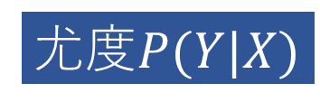


ベイズ推定の考え方
事前確率分布$P(X)$：通常はモデルパラメータ$X$が適当な範囲内で平坦
21個のモデルパラメータ：
流体初期条件、輸送係数
※状態方程式は格子QCD
実験結果$Y$のセット
衝突系：PbPb 2.76 TeV, 5.02 TeV
測定量：多重度、横エネルギー、粒子識別された収量(と横運動量依存性)と平均横運動量、異方フロー(と横運動量依存性)、横運動量揺らぎ
ベイズの定理
尤度$P(Y|X)$
$$P\left(X | Y\right)=\frac{P\left(Y | X\right)P(X)}{P(Y)}$$
事後確率分布$P(X|Y)$：モデルの範囲内でパラメータ値の取り得る確率分布と最高事後確率密度を含む90%信頼区間
輸送係数の結果は次頁以降
J.E. Bernhard, Ph.D thesis, Duke Univ. (2018); arXiv:1804.06469.
G. Nijs et al., arXiv:2010.15130.

Slide 15
TRAJECTUMによる実験結果の再現例
G. Nijs et al., Phys. Rev. Lett. 126, 202301 (2021).

Slide 16
事後確率分布一覧
実線：Pb+Pb、p+Pb
破線：Pb+Pbのみ
G. Nijs et al., Phys. Rev. Lett. 126, 202301 (2021).
データセットが変われば事後確率分布も

Slide 17



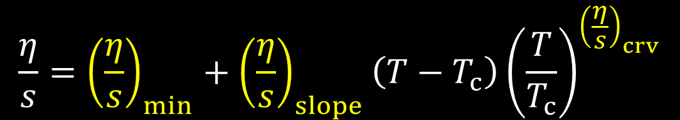
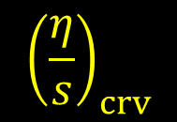

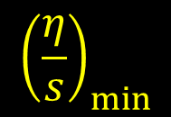
ずれ粘性のパラメータ化と事後確率分布
$$\frac{η}{s}$$
$$\frac{η}{s}={\left(\frac{η}{s}\right)}_{min}+{\left(\frac{η}{s}\right)}_{slope}\left(T−T_{c}\right){\left(\frac{T}{T_{c}}\right)}^{{\left(\frac{η}{s}\right)}_{crv}}$$
$${\left(\frac{η}{s}\right)}_{crv}$$
$${\left(\frac{η}{s}\right)}_{slope}$$
$${\left(\frac{η}{s}\right)}_{min}$$
G. Nijs et al., Phys. Rev. Lett. 126, 202301 (2021).
$$T$$
$$T_{c}=154 MeV$$

Slide 18

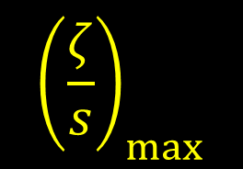
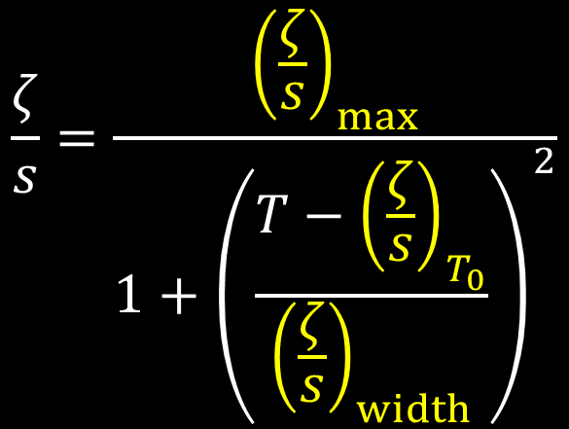
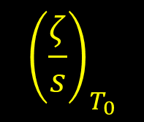

体積粘性のパラメータ化と事後確率分布
$$\frac{ζ}{s}$$
$$\frac{ζ}{s}=\frac{{\left(\frac{ζ}{s}\right)}_{max}}{1+{\left(\frac{T−{\left(\frac{ζ}{s}\right)}_{T_{0}}}{{\left(\frac{ζ}{s}\right)}_{width}}\right)}^{2}}$$
$${\left(\frac{ζ}{s}\right)}_{max}$$
$${\left(\frac{ζ}{s}\right)}_{width}$$
$${\left(\frac{ζ}{s}\right)}_{T_{0}}$$
$$T$$
G. Nijs et al., Phys. Rev. Lett. 126, 202301 (2021).

Slide 19

物理的なアウトプット
現時点での到達点*
クロスオーバー領域におけるずれ粘性比 $η/s$ →$\sim 1/{4π}$と無矛盾
高温領域は寿命が短いため制限が困難
体積粘性比 $ζ/s$ 小
*TRAJECTUMはアップデートされた
結果(arXiv:2110.13153)も報告
G. Nijs et al., Phys. Rev. Lett. 126, 202301 (2021).

Slide 20


Remark 2
ベイズの定理
$$P\left(X | Y\right)=\frac{P\left(Y | X\right)P(X)}{P(Y)}$$
結果の信頼性 = モデルの信頼性 $P\left(Y | X\right)$
異なる実験データのセット$Y′$ ➔ 異なる事後確率分布$P\left(X | Y′\right)$
ベイズ推定を用いて得られた結果を他のモデルで使う際は参考程度

Slide 21
現状の流体模型の問題点

Slide 22
現象論的模型の発展
流体描像の成功？
問題点？
新たな模型の構築
新たな問題の発見
不確定要素の排除
新奇な現象の発見
…
流体描像の成功
大規模計算
精密計算
輸送係数の制限
…

Slide 23

粒子収量比
流体描像→粒子描像の温度$T_{sw}\sim T_{ch}$※
+
ハドロン輸送による補正
TRAJECTUMの例
多重度に非敏感
G. Nijs et al., Phys. Rev. C 103, 054909 (2021).
多重度依存の実験結果
※化学凍結は大雑把な概念

Slide 24

極低横運動量領域
流体模型（含、ハイブリッド模型）
極低横運動量$(p_{T}<0.5 GeV)$で実験結果を非再現
※実は”大昔(~90s)”から知られていた
・流体の立場：PHOBOS dN_{ch}/deta で multiplicity をフィット → STAR/PHENIX dN/dp_{T} の非再現
・外挿の問題：STAR p_{T} integrated yield
←→ PHENIX p_{T} integrated yield
G. Nijs et al., Phys. Rev. C 103, 054909 (2021).
TRAJECTUMの例
※非中心衝突に行くほど、ずれ大

Slide 25
因果律を守るための条件
局所的に非線形方程式を解析(super-luminal, non-hyperbolicity)
F.S. Bemfica et al., Phys. Rev. Lett 126, 222301 (2021).
必要条件
十分条件
散逸流 大 → No Good

Slide 26
因果律の破れ：MUSICの場合
赤色
非因果的
青色
因果的
紫色
必要条件OK
十分条件NG
C.Plumberg et al., arXiv:2103.15889

Slide 27

因果律の破れ：VISHNUの場合
C.Plumberg et al., arXiv:2103.15889
初期条件のマッチングの問題（？）
局所平衡になっていないエネルギー運動量テンソルを無理やり流体の初期条件に
$$T_{initial model}^{μν}\left(τ_{ini}\right)=T_{hydro}^{μν}(τ_{ini})$$
Initial model = T_{R}ENTo, IP-Glasma, HIJING, …(+K_{O}MP_{O}ST)

Slide 28
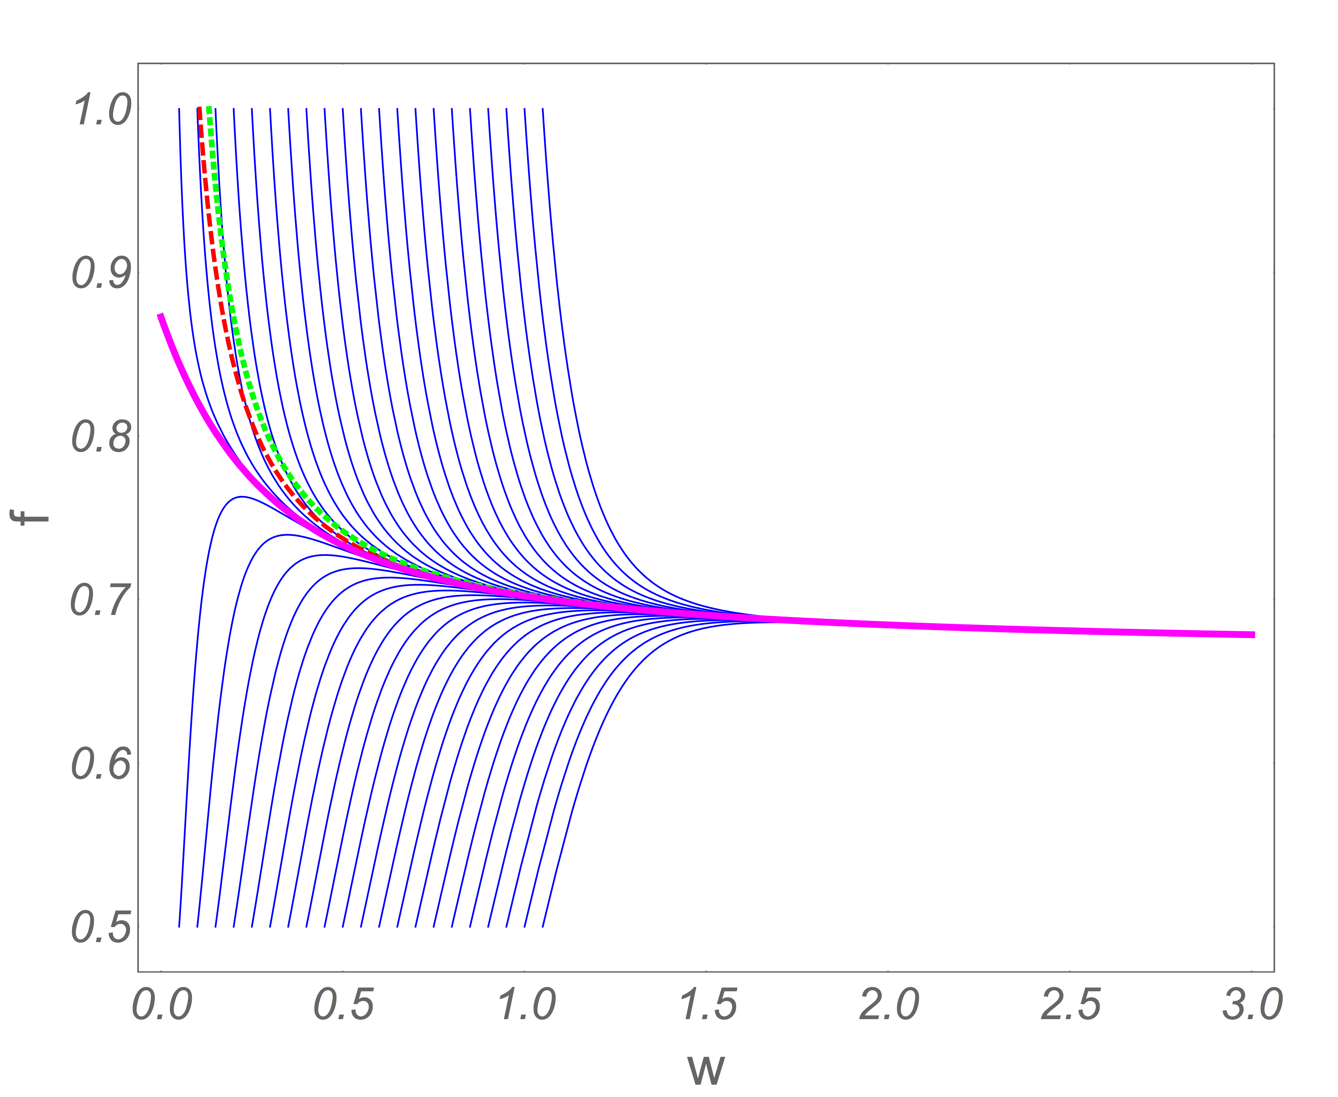





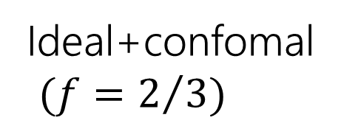
Hydrodynamization（流体化）
1st
2nd
Non-hydrodynamic mode
$$τ_{R}T\sim 0.2$$
ずれ粘性の場合
$$=τ{\dot{w}}/w$$
$$ω_{n−h}=−\frac{i}{τ_{R}}−i\frac{η}{e+P}k^{2}$$
attractor
大雑把には $\sim τ_{R}$ で減衰
局所平衡から大きく離れていてもとりあえず”attractor”へ
BGK近似のボルツマンも同様
Ideal+confomal
$(f=2/3)$
$$=τT$$
因果律は大丈夫か？
M.P.Heller, M.Spalinski, Phys. Rev. Lett. 115, 072501 (2015).

Slide 29
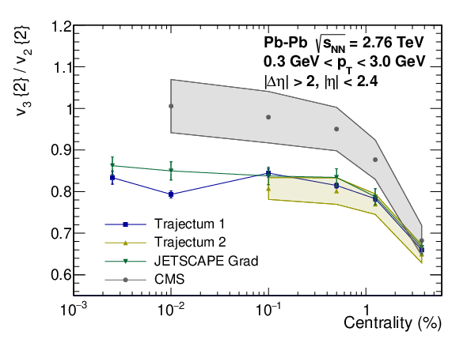

超中心衝突$v_{2}−v_{3}$パズル
超中心衝突
系のサイズ最大
流体的記述OK？
個人的な見解：
流体自身の問題よりは初期条件の問題(？)
A.V. Giannini et al., arXiv:2203.17011

Slide 30
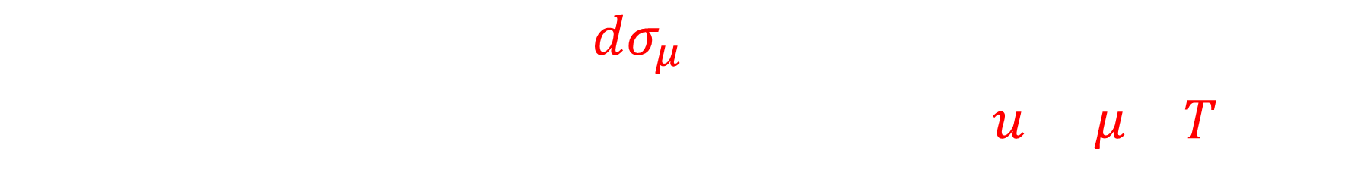




粒子化時の問題
$$N=\int{N^{μ}dσ_{μ}}=\int{g\frac{p^{μ}dσ_{μ}d^{3}p}{{\left(2π\right)}^{3}E}\frac{1}{\exp\left[{\left(p⋅u−μ\right)}/T\right]±1}}$$
F.Cooper, G.Frye, Phys. Rev. D10, 186 (1974).
$$Σ$$
流体を取り囲む任意の超曲面$Σ$で粒子フラックスを計算
$${dσ}^{μ}$$
・サンプリングによる誤差
→ 保存則の破れ*
・内側に入ってくる粒子束を無視
$$N^{μ}$$
*D.Oliinichenko, V.Koch, Phys. Rev. Lett. 123, 182302 (2019)で部分的解決

Slide 31

Remark 3: 現状の流体模型の問題点
粒子比が生成粒子数に非依存
  → 熱化学平衡に基づく枠組みによる組成の記述✕
極低横運動量$(p_{T}<0.5 GeV)$で収量不足
  → 最も適用条件を満たす極低横運動量領域の記述✕
初期時刻近辺の因果律の破れ
  相対論的枠組みの基本的前提✕
  平衡から遠い成分の所為？
  Hydrodynamization?
超中心衝突における$v_{2}−v_{3}$パズル
  → 最も適用条件を満たす大きなサイズの記述✕
粒子化時のエネルギー運動量保存則の破れ
  → 保存則に立脚した枠組み✕

Slide 32
コアーコロナ描像

Slide 33
コアーコロナ描像
通常の流体描像
EPOS, DCCI2
系全体
系全体
コア
コロナ
完全流体部分
＋
粘性補正
完全流体部分
＋
(粘性補正)
非平衡な部分
ジェット
周辺部
※粘性は非平衡の効果
だが所詮平衡近傍
初期状態を
分離
P.Bozek, Acta Phys. Pol.B 36, 3071 (2005); K.Werner, Phys. Rev. Lett. 98, 152301 (2007);
J.Aichelin, K.Werner, Phys. Rev. C 79, 064907 (2009); F.Becattini, J.Manninen, Phys. Lett. B 673, 19 (2009);
T.Pierog et al., Phys. Rev. C 92, 034906 (2015); K.Werner et al., EPJ Web Conf. 171, 09002 (2018).

Slide 34
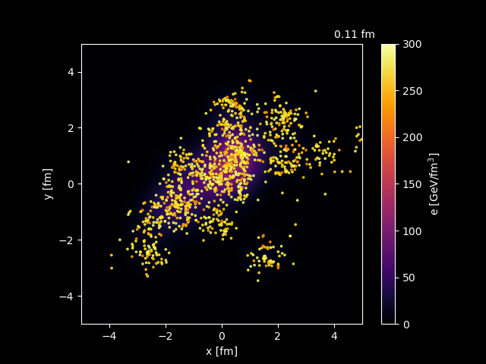
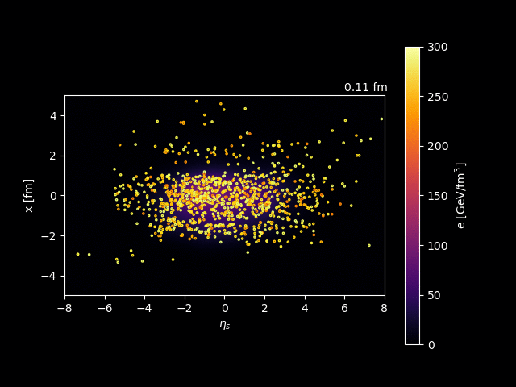


DCCI2の例
Pb+Pb 2.76 TeV
Transverse plane ($\left|η_{s}\right|<0.5$)
$x−η_{s}$ plane ($\left|y\right|<0.5$)
Movies: Courtesy of Y.Kanakubo

Slide 35
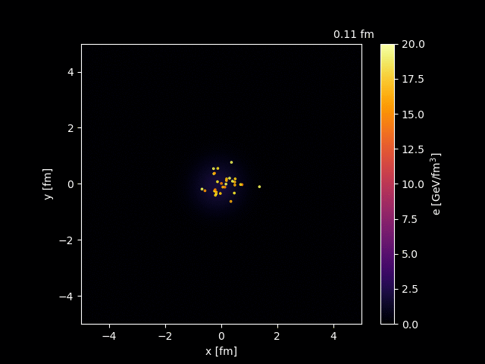
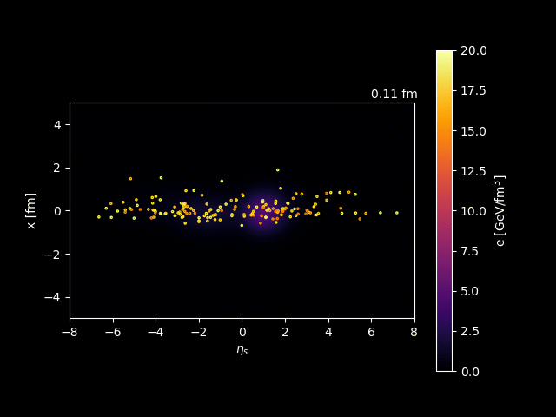
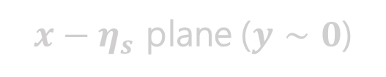
DCCI2の例
p+p 7 TeV
Transverse plane ($\left|η_{s}\right|<0.5$)
$x−η_{s}$ plane ($\left|y\right|<0.5$)
$x−η_{s}$ plane ($y∼0$)
Movies: Courtesy of Y.Kanakubo

Slide 36
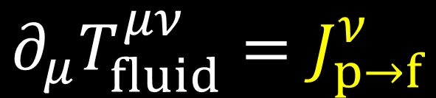


コアーコロナ描像で解決できる(?)部分1
系全体でのエネルギー保存則(DCCI2)
$$∂_{μ}T_{fluid}^{μν}=J_{p→f}^{ν}$$
$$∂_{μ}\left(T_{fluid}^{μν}+T_{parton}^{μν}\right)=0$$
$$∂_{μ}T_{parton}^{μν}=−J_{p→f}^{ν}$$
非平衡成分も陽に扱う
場所毎に流体生成(グローバルな初期時刻必要無し)
応力テンソルは初期条件ではなく動的に生成(粘性入れた場合)
因果律の問題を解決できるか？
… in situations where causality violation is concentrated at the edge of the system, a core-corona approach wherein only fluid cells that are causal are run through hydrodynamics (the core) and all other fluid cells (the corona) are hadronized [99–102] may be more applicable.
C.Plumberg et al., arXiv:2103.15889.

Slide 37
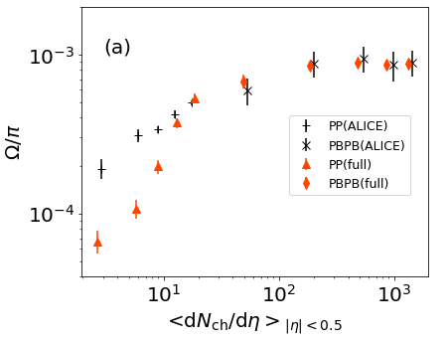
コアーコロナ描像で解決できる(?)部分2
化学平衡
平衡(コア)と非平衡(コロナ)の重ね合わせ
→ 粒子比は多重度依存
弦破砕
一方、コロナのハドロン化(破砕関数)も問題 (PYTHIA Monash tune)
Y.Kanakubo, Ph.D thesis, Sophia University (2022)

Slide 38

コアーコロナ描像で解決できる(?)部分3
~50% $(p_{T}<\sim 0.5 GeV)$
Y.Kanakubo et al., arXiv:2207.13966
ハードなパートンから落ちてくる非平衡(コロナ)の成分が極低横運動量に寄与
p_{T} integratedな物理量に影響 (平均p_{T}, v_{n}, c_{n}, …)

Slide 39
Remark 4
・PID した収量やスペクトルは想像以上にモデルに制限
例) PID v₂でハドロン流体✕、ハドロンガス○
・枠組みの適用範囲を超えたとき、いずれ問題は顕在化
・粘性は所詮平衡近傍の非平衡成分
・平衡から遠く離れた非平衡成分の存在（クロストーク？）

Slide 40
中心と前後方の物理の相関

Slide 41
衝突直後の横エネルギー分布
横エネルギーは中心ラピディティでピーク
・中心ラピディティにもっともQGPができやすい
・できたとしたらもっとも寿命が長い
中心ラピディティが注目されてきた理由
運動エネルギーの差っ引き
PYTHIA Angantyr Pb+Pb 2.76 TeV
Minimum bias, parton level
Courtesy of Y.Kanakubo

Slide 42

衝突直後のエネルギー分布
$−1<η<1に$落とされるエネルギー
全体の0.2-0.3%
(minimum bias)
衝突初期の模型化の重要性
ex.) PYTHIAではMPIに依存
手で初期状態を置く従来の流体模型で反応自身を理解できたことになるのか？
系全体を見る描像 ← 前後方ラピディティとの相関の重要性
PYTHIA Angantyr Pb+Pb 2.76 TeV
Minimum bias, parton level
Courtesy of Y.Kanakubo

Slide 43
熱平衡化に至った物質の割合
DCCI2 p+p 7 TeV
DCCI2 Pb+Pb 2.76 TeV
落とされたエネルギーのうちどれだけ平衡に至ったかが全体像を知る上で重要
Courtesy of Y.Kanakubo

Slide 44
前後方ラピディティの物理
中心付近にどれだけエネルギーが落とされ平衡に至ったか？
前後方にどれだけエネルギーが落とされ、さらに熱化学平衡に至ったか？
・Multi-Parton Interaction
  中心付近で多数の(mini-)jet生成
  ←→ Leading baryonもエネルギーを損失
・Small xの物理
  大きいxと小さいxの衝突をQCDに根差して評価
・前後方でのparticle identification
  コライダー領域における正味バリオン数のラピディティ分布
  Strangeness enhancementのラピディティ依存性

Slide 45
反応領域におけるバリオン生成と輸送
Courtesy of Y.Kanakubo
PYTHIA Angantyr
Pb+Pb 2.76 TeV
Minimum bias
PYTHIA Angantyr
Pb+Pb 2.76 TeV
Minimum bias
parton level
MPI、弦破砕による正味バリオン分布の変化

Slide 46






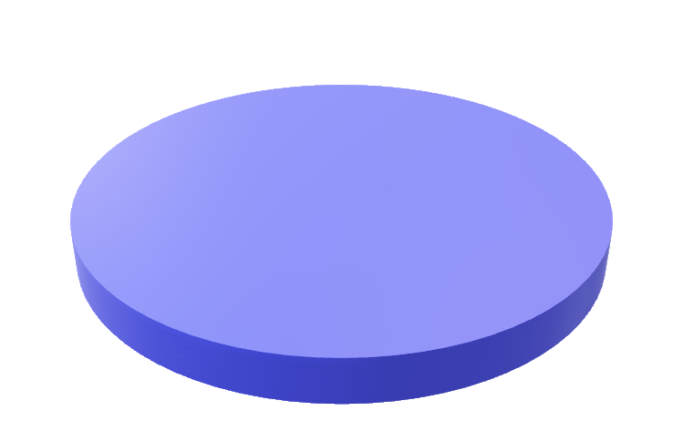
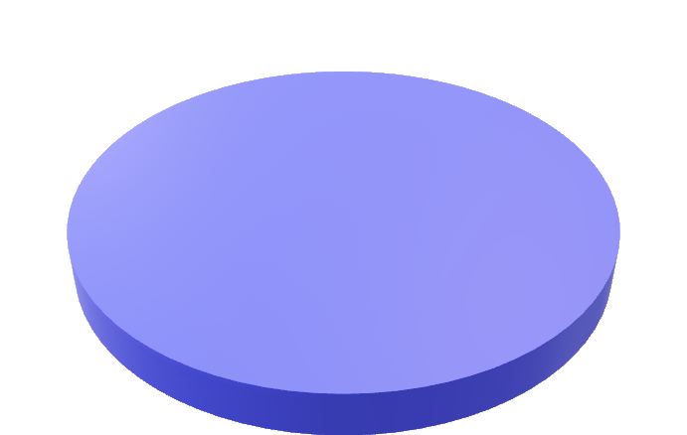
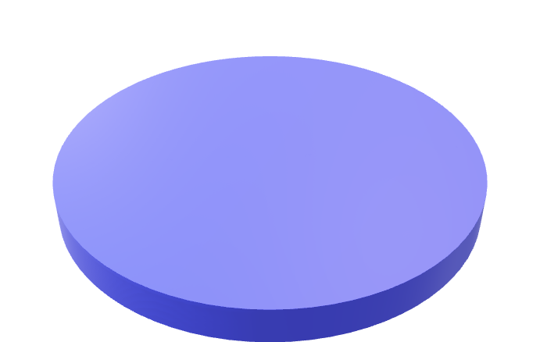

強いカラー電磁場、負の縦圧力、負の仕事
$$T^{μν}\left(τ=0^{+}\right)=\left(\begin{matrix}\begin{matrix}e_{0} & \\ & e_{0}\end{matrix} & \begin{matrix} & \\ & \end{matrix} \\ \begin{matrix} & \\ & \end{matrix} & \begin{matrix}e_{0} & \\ & −e_{0}\end{matrix}\end{matrix}\right)$$
$$y$$
$$y$$
$$x$$
$$x$$
$$η_{s}$$
$$η_{s}$$
T.Lappi, L.McLerran,
Nucl. Phys. A 772, 200 (2006).
・シュウィンガー機構によるパートン生成
・何らかの局所平衡化機構
$$τ=0^{+}$$
$$τ=0^{+}$$
カラーフラックスチューブ
衝突エネルギーが場に蓄えられる機構？
QCDコンデンサーのダイナミクス
$$T_{LRF}^{μν}\left(τ_{0}\right)=\left(\begin{matrix}\begin{matrix}e & \\ & P_{T}\end{matrix} & \begin{matrix} & \\ & \end{matrix} \\ \begin{matrix} & \\ & \end{matrix} & \begin{matrix}P_{T} & \\ & P_{L}\end{matrix}\end{matrix}\right)$$
T.Matsui, Nucl. Phys. A461, 27c (1987).
※横軸は座標ラピディティに注意

Slide 47





Small x領域のバリオンストッピング
$$\frac{dN_{B}}{dy} \sim x_{R}f_{v}\left(x_{R},Q_{s}^{2}\right)+x_{L}f_{v}(x_{L}, Q_{s}^{2})$$
$$x_{R}\sim e^{−(Y_{B}−y)}$$
$$x_{L}\sim e^{−(Y_{B}+y)}$$
$$xf_{v}\left(x\right)\sim x^{Δ_{R}}$$
$\sim \cosh{Δ_{R}y}$
・RHIC/LHCでどの程度必要か？
・エネルギー保存則を満たす枠組みに落とし込めないか？
前後方でのMonte Carlo:
W.-T.Deng et al., Phys. Rev. D 91, 014006 (2015).
K.Itakura et al., Nucl. Phys. A 730, 160 (2004).

Slide 48
横エネルギーの時間発展
熱化
DCCI2
圧力による仕事
横エネルギー
自由流れ
実験結果
ハドロン化
自由流れ
PYTHIA/Angantyr
パートン生成
Y. Kanakubo et al., Phys. Rev. C 105, 024905 (2022).
“時間”
・イベントジェネレータなどの初期のパラメータは終状態のダイナミクスとセット
・イベントジェネレータの結果をそのまま流体の初期条件にしても合わない
→ 時空発展全体で見る必要性(木を見て森も見る)

Slide 49
Remark 5: 基本的なダイナミクスは
どこまで理解できたのか？
time
熱化したエネルギーはどう発展したか？
バリオンはどう輸送されるか？
圧力勾配？拡散？
hadron gas
衝突によって落とされたエネルギーはどれだけ熱化したか？
QGP fluid
collision axis
衝突によってどれだけのエネルギーが落とされたか？
衝突する原子核はどれだけエネルギーを失ったか？
0
Gluon
saturation
これらの問題はさらにRHIC-BES, GSI-FAIR, J-PARC-HIでも最重要

Slide 50
まとめ
RHIC稼働から~20年間、LHC稼働から~10年間で「(反応)中で何が起こっているか」がかなり明らかに
精密科学に向けたベイズ推定法を活用した物性量の導出
  輸送係数の温度依存性の導出
  あくまでも模型の範囲 (結果の独り歩き注意)
現状の流体模型の問題点
  因果律の破れ、保存則の破れ→測定量にどう影響？
  コアーコロナ描像でどこまで解決できるか？
前後方の物理と合わせて反応の全体像を見渡す必要性
木を見て森も見る
より精密なQCD物性物理の構築に向けて

Slide 51
ベイズ推定を用いた輸送係数の解析
Duke, Ohio, …+JETSCAPE
Phys. Rev. C 91, 054910 (2015).
Phys. Rev. C 94, 024907 (2016).
arXiv:1804.06469.
Phys. Rev. C 97, 044905 (2018).
Nature Phys. 15, 11 (2019).
Phys. Rev. C 103, 054904 (2021).
Phys. Rev. Lett. 126, 242301 (2021).
Jyväskylä-Wroclaw
Phys. Rev. C 102, 044911 (2020).
Jyväskylä-Munich
Phys. Rev. C 104, 054904 (2021).
arXiv:2111.08145.
TRAJECTUM
Phys. Rev. Lett. 126, 202301 (2021).
Phys. Rev. C 103, 054909 (2021).
arXiv:2110.13153.
※抜け落ち注意

Slide 52





流体方程式の線形化と分散関係
相対論的流体方程式の線形解析
$$e\left(t,x\right)=e_{0}+δe(t,x)$$
$$u^{μ}\left(t,x\right)=u_{0}^{μ}+δu^{μ}(t,x)$$
1次理論 (Navier-Stokes)
$$ω_{sound}= ±c_{s}k −\frac{i}{2}Γ_{s}k^{2}$$
慣れない人は
$$e^{ikx−iωt}$$
$$ω_{shear}= −i\frac{η}{e+P}k^{2}$$
に代入してみる
→ 2次理論(Muller-Israel-Stewart)へ
→ Hiscock-Lindblom方程式(分野ではIsrael-Stewart方程式)はOK

Slide 53


線形解析で十分か？
Hiscock-Lindblomによる解析(1983) → 流体方程式の線形解析
本質的に非線形な方程式である相対論的流体方程式の本質を捉えているか？
重イオンでは決して定常解周りの解析ではない
※線形の範囲でもパラメータ次第では因果律を破る
$$c_{s}=\sqrt{\frac{D}{τ}}$$
$$\frac{∂^{2}ρ}{∂t^{2}}+\frac{1}{τ}\frac{∂ρ}{∂t}−\frac{D}{τ}\frac{∂^{2}ρ}{∂x^{2}}=0$$
電信方程式
Bemficaらによる解析 (2021)

Slide 54
この解析が意味するところ
Slide taken from talk by C.Plumberg at SQM2022
See also hydro review talk by S.Jeon at SQM2022

Slide 55



MPI ミニマム※
T. Sjöstrand, “Multiple Parton Interactions at the LHC“, P. Bartalini and J. R. Gaunt, eds., World Scientific
MPI: MultiParton Interaction
パートン生成の微分断面積
$$\frac{dσ}{dp_{⊥}^{2}}=\sum_{i,j,k}{\int{f_{i}\left(x_{1},Q^{2}\right)f_{j}\left(x_{2},Q^{2}\right)\frac{d{\hat{σ}}_{i,j}^{k}}{d\hat{t}}}δ\left(p_{⊥}^{2}−\frac{\hat{t}\hat{u}}{\hat{s}}\right)dx_{1}dx_{2}d\hat{t}}$$
Regulateした断面積
$$σ\left(p_{⊥,min}\right)=\int_{p_{⊥,min}}^{s/4}{\frac{dσ}{dp_{⊥}^{2}}dp_{⊥}^{2}}$$
1事象におけるMPIの平均的な回数
$$\left\langle n_{MPI}(p_{⊥,min})\right\rangle =\frac{σ(p_{⊥,min }) }{σ_{nondiff}}$$
※実際のPYTHIAは少々異なる

Slide 56
RHIC-BESエネルギー以下の領域に
おける初期ステージの問題
Time
衝突する原子核がローレンツ収縮しきらず
→ 時空点に依存する粒子生成
Collision axis
0
ストリング描像:
C.Shen, B.Schenke, Phys. Rev. C 97, 024907 (2017).
粒子描像 (JAM, UrQMD):
Y.Akamatsu et al., Phys. Rev. C 98, 024909 (2018);
L.Du, U.Heinz, G.Vujanovic, Nucl. Phys. A 982, 411 (2019).

Slide 57
動的コアーコロナ描像

Slide 58
ストレンジハドロン収量の増加
パイ中間子に対する収量比
どのハドロン種も一つの線に
衝突エネルギーや衝突原子核のサイズに依らず多重度のみの関数（？）
特にカスケード、オメガのような複数のストレンジネス量子数を持つハドロンで顕著
小さい系で熱化学平衡？
ALICE overview, talk at QM2018

Slide 59
動的コアーコロナ模型 Ver.2 (DCCI2)
time
jet
jet
ハドロン輸送: JAM
hadron gas
Soft from corona
再結合
ハドロン弦破砕
QGP fluid
相対論的
流体力学
ジェット輸送
collision axis
0
動的コアーコロナ模型
Gluon
saturation
イベントジェネレータ: PYTHIA

Slide 60
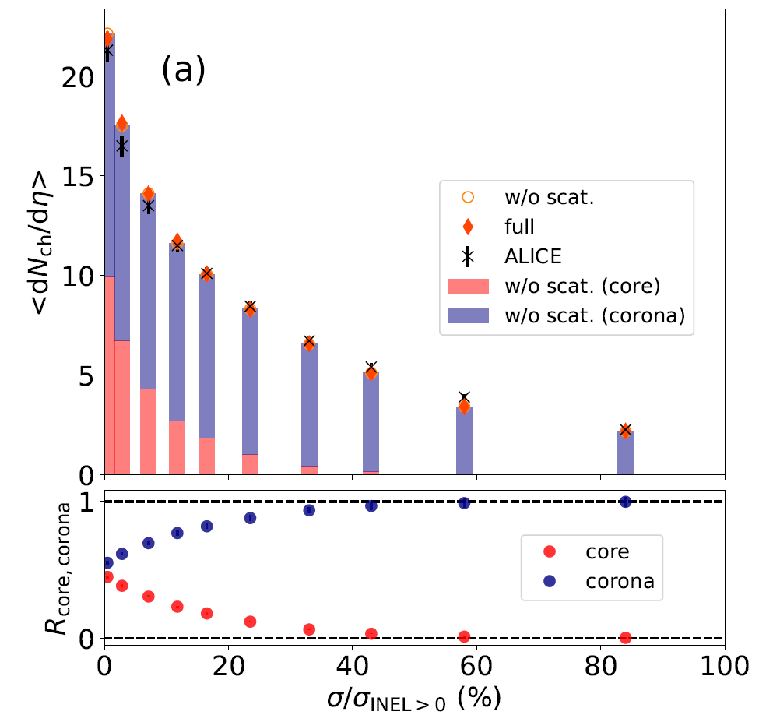
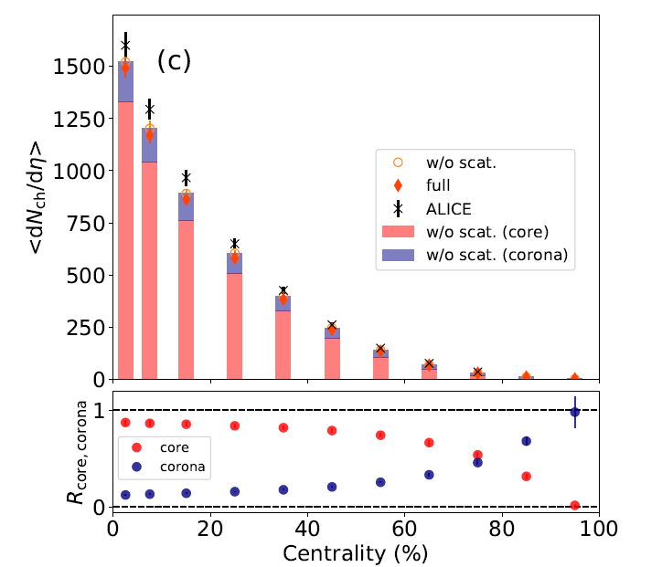
コロナの寄与の重要性1
p+p 7 TeV
Pb+Pb 2.76 TeV
Corona
J. Adam et al., (ALICE Collaboration), Nature Phys. 13, 535-539 (2017)
Core
K. Aamodt et al., (ALICE Collaboration), Phys. Rev. Lett. 106, 032301 (2011)
Y. Kanakubo et al., Phys. Rev. C 105, 024905 (2022).
pp: core/corona $∼50\%$ at the highest multiplicity class (0-0.95%)
PbPb: corona $∼20\%$ at intermediate centralities (40-60%)

Slide 61

コロナの寄与の重要性2
低p_{T}: コア（～ソフト）主体
高p_{T}: コロナ（～ハード）主体
Soft from coronaが$p_{T}\sim 0.5 GeV$以下で顕著
Y.Kanakubo et al., arXiv:2207.13966

Slide 62
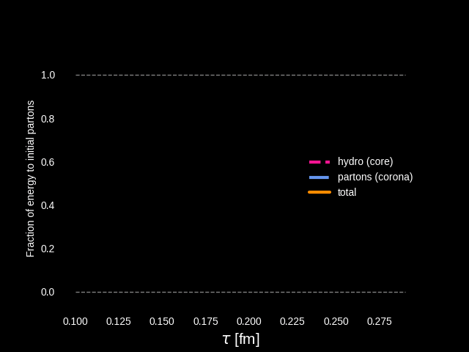
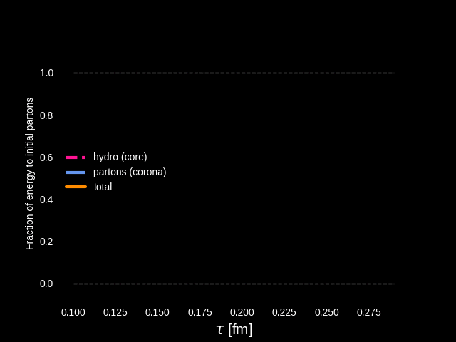
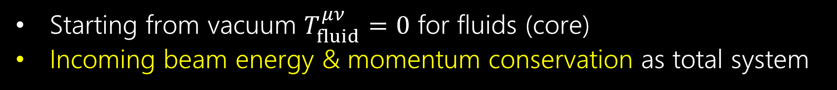
エネルギー収支の例
Dynamical energy conversion from initial partons (corona) to fluids (core)
p+p
Pb+Pb
Starting from vacuum $T_{fluid}^{μν}=0$ for fluids (core)
Incoming beam energy & momentum conservation as total system
Movies: Courtesy of Y.Kanakubo

Slide 63
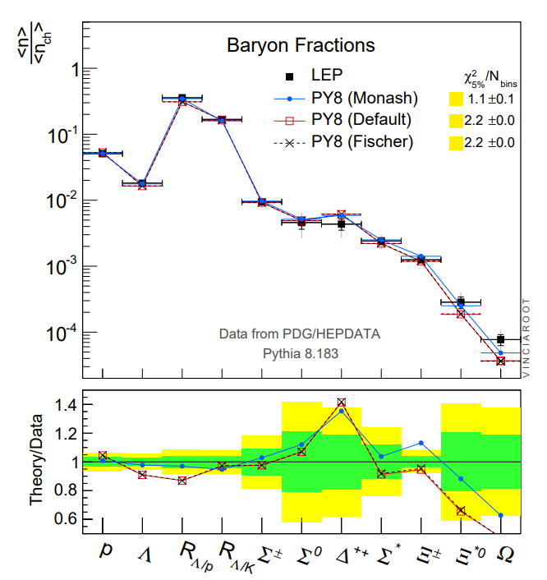
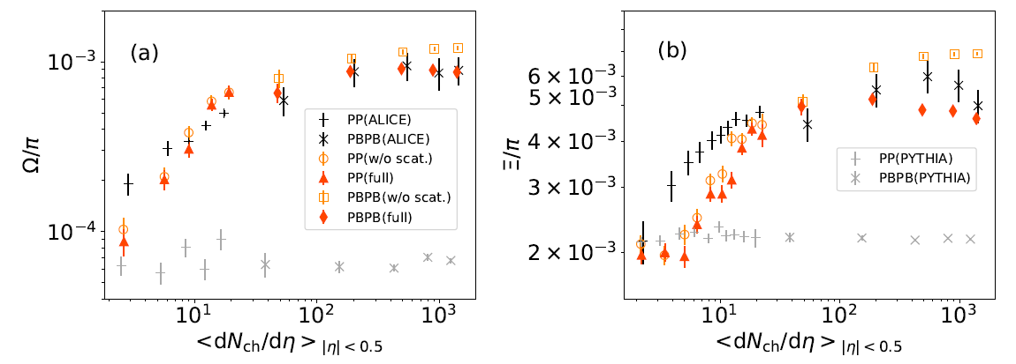

$Ω$ yields from $e^{+}e^{−}$ with Monash Tune
Y. Kanakubo et al., Phys. Rev. C 105, 024905 (2022).
P. Skands et al., Eur.Phys.J.C 74 (2014) 8, 3024

Slide 64

極低横運動量非平衡成分の影響
$$0.2<p_{T}<3.0 GeV$$
Y.Kanakubo et al., arXiv:2207.13966
p_{T} integratedな物理量c₂{4}への影響の例

Slide 65
揺動流体を用いたQGP輸送

Slide 66
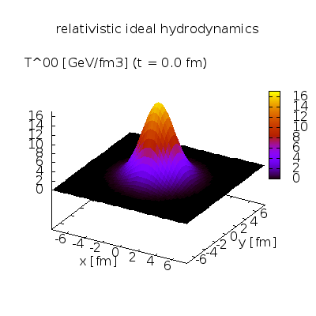
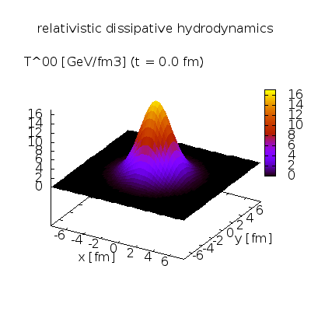

第3世代流体計算
1G hydro: 完全流体
2G hydro: 粘性流体
3G hydro: 揺動流体
Courtesy of K. Murase

Slide 67


粘性流体に足りないもの
熱平衡状態
= 最大エントロピー状態
散逸
エントロピー
揺動
揺動と散逸のバランス
→ 熱平衡状態の安定性
$$S=S_{0}+δS+δ^{2}S+…$$
$$<0$$
状態
非平衡統計物理学における「揺動散逸関係」を満たさず
事象毎には粘性流体方程式でコントロールできない熱揺らぎがあるはず

Slide 68

揺動散逸関係
流体場に対するランジュヴァン方程式の揺動散逸関係
$$\left\langle ξ_{Π}\left(x\right)ξ_{Π}\left(x^{′}\right)\right\rangle =2ζTδ(x−x^{′})$$
$$\left\langle ξ_{π}^{μν}\left(x\right)ξ_{π}^{αβ}\left(x^{′}\right)\right\rangle =4ηTδ\left(x−x^{′}\right)Δ^{μναβ}$$
揺動の強さ~(輸送係数)^{1/2}
※実際は背景温度が時空発展するのでもっと複雑
→ 一般化された揺動散逸関係
cf.) K. Murase and TH, arXiv: 1304.3243; K. Murase, Ph.D thesis, Univ. of Tokyo (2015);
K. Murase, Annals Phys. 411, 167969 (2019).

Slide 69



揺動流体における構成方程式
$τ_{π}∆_{ αβ}^{μν}u^{λ}∂_{λ}π^{αβ}+\left(1+\frac{4}{3}τ_{π}∂_{λ}u^{λ}\right)π^{μν}=2η∆_{ αβ}^{μν}∂^{α}u^{β}+ δπ^{μν}$
: ナビエーストークス
$$π^{μν}$$
: Shear stress tensor
: 緩和補正
$$τ_{π}$$
: Relaxation time
$$∆_{ αβ}^{μν}$$
$$=\frac{1}{2}\left(∆_{ α}^{μ}∆_{ β}^{ν}+∆_{ β}^{μ}∆_{ α}^{ν}\right)−\frac{1}{3}Δ^{μν}∆_{αβ}$$
: 流体揺らぎ
See. e.g., K.Murase, Ann. Phys. 411, 167969 (2019)

